Slide 1
Frühjahrstagung der AESF 2025
Pitches der Poster-Präsentationen

Slide 2
Studium Farbe: grau
Poster im Themenbereich:

Slide 3
Entwicklung der inklusionsbezogenen Selbstwirksamkeit im Rahmen des Unterrichtspraktikums Saskia Becker¹ & Moritz Börnert-Ringleb¹
Ziel:
Identifikation von Veränderungen des situativen Selbstwirksamkeitserlebens in Bezug auf inklusive Unterrichtsgestaltung sowie damit assoziierte individuelle und kontextuelle Merkmale im Laufe des Unterrichtspraktikums
Vorgehen:
Longitudinale Erhebung an 6 MZP
n = 50 Masterstudierende des Lehramts für Sonderpädagogik
Items zur situativen Selbstwirksamkeit, Mastery-Erfahrungen und weiteren kontextuellen Merkmalen (z. B. Feedback, Unterrichtsbesuch, Klassengröße)
2

Slide 4
Zur Präferenz von diagnostischen Informationen für die Förderplanung: Ein Vergleich unterschiedlicher Diagnostikarten
¹
²
Taina Gabriel¹, Jochanan Veerbeek² & Moritz Börnert-Ringleb¹
Forschungsfragen: Welche diagnostischen Informationen präferieren Lehramtsstudierende für die Förderplanung?
Wie moderieren Einflussfaktoren (Einstellungen, Wissen) diese Präferenzen?
Methode
Online Befragung von Lehramtsstudierenden via Lime Survey
Vergleich von Fallvignetten mit diagnostischen Informationen aus
Normorientierter Diagnostik
Kriteriumsorientierter Diagnostik
Dynamischem Testen – Graduated Prompt Ansatz
Dynamischem Testen – Sandwich Design
3

Slide 5
4

Slide 6
Lernen / Sprache Farbe: rot
Poster im Themenbereich:

Slide 7
Poster- Sachkundeunterricht mit dem Anybook Pro: Eine Pilotstudie von Dr. Juliane Augustin, Merita Sommer, Antonia NowakP
Im Rahmen einer Pilotstudie wurden in einer Sachkundestunde die Aufnahme und Festigung neuer Fachbegriffe zum Thema „Überwinterrungsformen von Tieren“ mit Hilfe des digitalen Audiostiftes Anybook Pro erprobt und beobachtet.
Folgende Aspekte werden auf Grundlage einer Beobachtungsauswertung auf dem Poster vorgestellt:
Der Einsatz des Anybook Pros als erweiterte Lehrkraftsprache zum Auf- und Ausbau des Wortschatzes
Beobachtete Auswirkungen auf den Aus- und Aufbau des Wortschatzes in und nach der Unterrichtsstunde
1

Slide 8
2

Slide 9
Differenzierung (nicht nur) im Anfangsunterricht Mathematik - (Lern-)Zielgleichheit bzw. -differenz als neue Differenzkategorie und Hindernis für inklusiven Unterricht?
Untersuchungsanlaß und Zielsetzung: hohe Heterogenität wird häufig problemorientiert und allgemein diskutiert, Ziel war es daher, fachspezifisch und mit Schulstufenbezug Strategien und Erfahrungen zu erheben.
Fragestellung: Welche Strategien und Werkzeuge wenden Regelschullehrkräfte an, um den Anfangsunterricht im Fach Mathematik inklusiv zu gestalten und die Bedürfnisse von Schüler*innen mit Rechenschwäche zu berücksichtigen; welche Barrieren und Herausforderungen beeinflussen diesen Prozess?
Methodik: In einer Pilotstudie wurden Grundschullehrkräfte durch leitfadengestützte Expert*inneninterviews befragt, die Interviews mit qualitativer Inhaltsanalyse (Kuckartz/Rädiker 2022) ausgewertet.
(Unerwartetes) Ergebnis: Differenzierungsmaßnahmen, die von Dritten als zieldifferent eingeschätzt werden können, werden als hoch problematisch erlebt (Konflikt verwaltungsrechtlicher vs. pädagogischer Perspekive)
5

Slide 10
Realitätsbezüge im sonderpädagogischen Mathematikunterricht: Ein systematisches Literaturreview zu Lernenden mit kognitiven Beeinträchtigungen
Realitätsbezüge im Mathematikunterricht sind für alle Lernenden von zentraler Bedeutung
Ziel: Anwendung von Mathematik im Alltag
Wie sieht aktuelle Forschung in diesem Bereich aus?
Allgemeine Merkmale
Kognitive Beeinträchtigungen
Aufgabentypen (realitätsbezogen)
Gleichzeitig sind sie häufig mit Schwierigkeiten verbunden und der Einsatz fällt unterschiedlich aus
Systematisches Literaturreview
Die Analyse von 44 empirischen Studien zeigt Schwerpunkte auf experimentellen Einzelfallstudien und der Verwendung von Realitätsbezügen in Form von eingekleideten Textaufgaben.
Forschung bezüglich offener und authentischer Aufgaben mit Realitätsbezug ist erforderlich, um Lernende mit kognitiven Beeinträchtigungen bei der Entwicklung alltagsrelevanter mathematischer Fähigkeiten zu unterstützen.
6

Slide 11
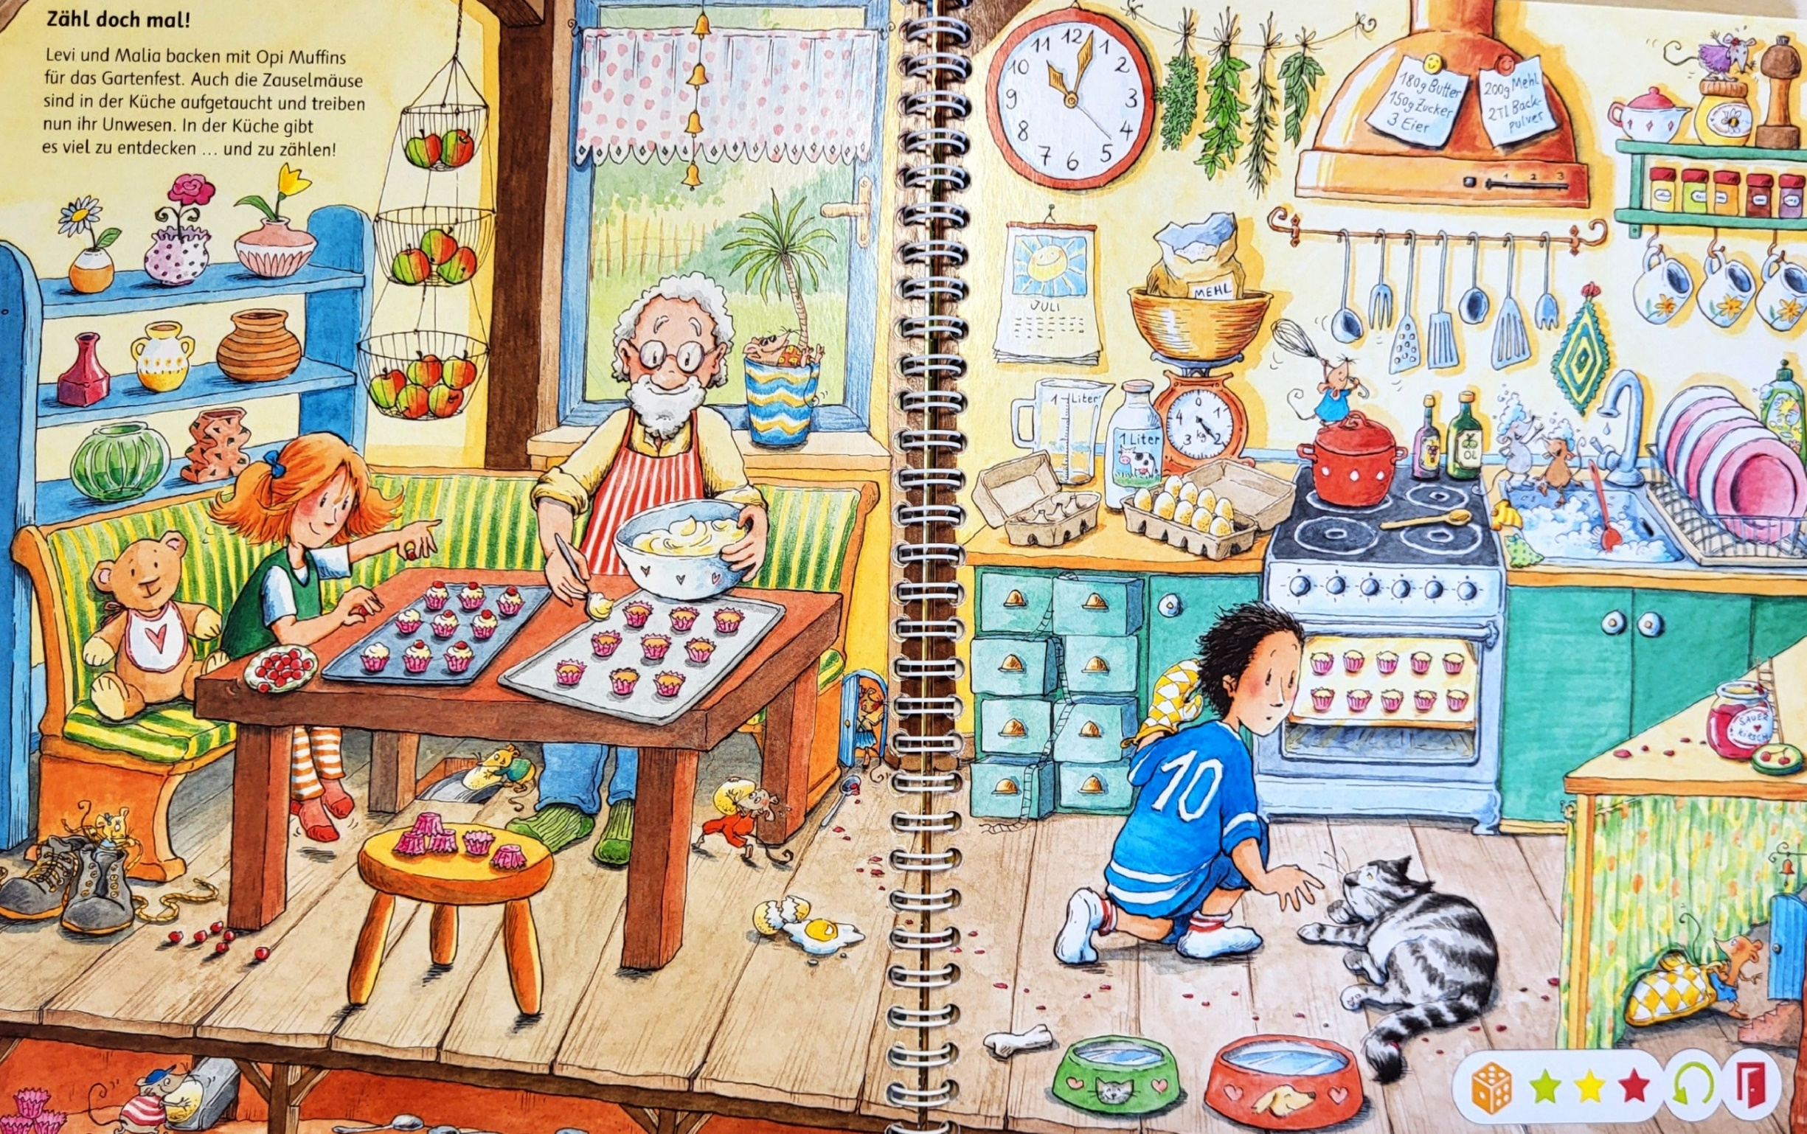
Mathe spielerisch mit tiptoi® lernen Erste Ergebnisse einer Pilotstudie
Problemstellung
Mathematische Vorläuferfertigkeiten = Grundstein für Schulerfolg
Differenzierte, mehrstufige Förderung notwendig
Voraussetzung: evidenzbasierte, einfach zu implementierende Fördermaterialien
Ergebnisse & Diskussion
Effekte spielerischer Förderung
Abbildung 1. tiptoi®-Beispielseite aus „Meine Lern-Spiel-Welt: Zahlen und Mengen“ (Tober, 2023, S.3f.)
8

Slide 12
Pädagogische Praxis Unterbereich: Lehrkräfte & (pädagogische) Fachkräfte Farbe: grün
Poster im Themenbereich:

Slide 13
Kooperation im Klassenzimmer:
Wie Ressourcen und Schulleitungshandeln die Kooperation von Schulbegleitungen und Lehrkräften prägen
Ergebnisse einer Pilotstudie
Lara Ufermann^{1,2}, Holger Domsch¹, Karolina Urton²
1. FH Münster
2. Universität Münster
Relevanz: Schulleitungshandeln und Interaktionelle und Sachliche Ressourcen sind bedeutsam für Kooperation und die inklusive Bildung.
Theoretischer Hintergrund:
Online-Befragung an Schulen im Hochsauerlandkreis (Förder-, Haupt-, Grundschulen): N = 50: 27 Schulbegleitungen; 23 Lehrkräfte
Instrumente: Wahrnehmung Schulleitungshandeln: Grundverständnis von Kooperation, kooperative Prozesse anstoßen und gestalten, konstruktive Arbeitsatmosphäre (α = .96); Interaktionelle Ressourcen: Unterstützung durch Kolleg:innen, Teamatmosphäre, Partizipation, Transparenz (α = .94);Sachliche Ressourcen: Wissensmanagement, Rollen/Aufgabenklarheit (α = .76);Kooperation: Austausch (α = .80), Kokonstruktion (α = .90)
Ergebnisse Strukturgleichungsmodelle: Interaktionelle Ressourcen: zentrale Rolle für Kooperation; vermittelnde Funktion? Schulleitungshandeln: indirekter Zusammenhang zur Zusammenarbeit über Interaktionelle Ressourcen
Limitationen und Forschungsüberlegungen: kleine Stichprobe: Generalisierbarkeit; schränkt die Anwendung von Strukturgleichungsmodellen ein größere Stichprobe, Einbeziehung weiterer Einflussvariablen in einem erweiterten Modell
Input
Schulleitungshandeln
Interaktionelle & Sachliche Ressourcen
Austausch & Kokonstruktion
Process
Output
3

Slide 14
4

Slide 15
Einstellungen
Rekrutierung
Soziale Normen
5

Slide 16
6

Slide 17
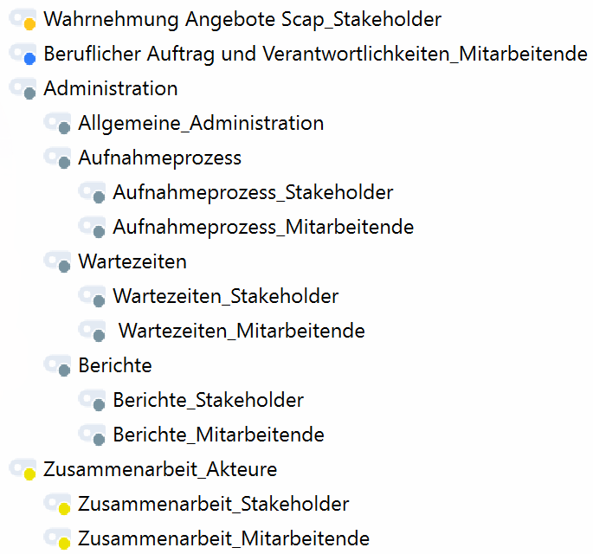
Die Rolle des SCAP im luxemburgischen Bildungssystem: Wahrnehmung und Einflussfaktoren der Vernetzungs- und Kommunikationsarbeit Schulze, M.; Fabel, L.; Beeler, N.; Gasser-Haas, O.; Solenthaler, A.; Hövel, D. C Interkantonale Hochschule für Heilpädagogik, Zürich
Interviewstudie im Mixed-Methods und Auswertung nach strukturierende qualitative Inhaltsanalyse
Kategoriensystem
Ankerbeispiele
«Ja, also es gibt kein Therapiezentrum in dem Sinn, was auch Gruppenangebote machen kann. Das kann nur der Scap. […] viel Psychoedukation machen, wo die Patienten noch mal auch auch Kinder sehr gut verstehen können, was ein ADHS ist, dass das auch positive Aspekte haben kann und nicht nur negativ besetzt ist […]. Das denke ich, ist das große Plus.»
«Ja, seit ich hier bin, ändert sich das ständig. Also ich bin jetzt seit fünfeinhalb Jahren da und das ändert sich ständig. Also es wird immer wieder angepasst, weil wir halt zu viele Anfragen haben. Aber ich glaube trotzdem, dass manchmal das Administrative zu viel überhand nimmt.»
«Der Austausch ist das Transparent, das ist regelmäßig. Die hatten jetzt auch ihre neuen Räumlichkeiten da im Januar zugänglich gemacht. So einen Tag der offenen Tür also. Ja, es ist schon sehr produktiv und wird als allgemein auch bei uns im Team als sehr positiv empfunden.»
7

Slide 18
Pädagogische Praxis Unterbereich: Kinder & Jugendliche Farbe: grün
Poster im Themenbereich:

Slide 19
10

Slide 20
Partizipation im Fokus: Eine empirische Untersuchung zur Inklusion von Kindern in Kindertageseinrichtungen, Familie und Gesellschaft
Janina Dott & Ulla Licandro
Immer mehr Kinder mit Entwicklungsbeeinträchtigungen besuchen inklusionsorientierte Kindertageseinrichtungen (Kitas) – jedoch zeigen internationale Studien, dass ihre Partizipation im Vergleich zu Peers oft eingeschränkt ist.
Methode:
N = 72 Kinder mit und ohne Entwicklungsbeeinträchtigungen
Fragebogen YC-PEM (siehe Abb. 2) – Eltern und pädagogische Fachkräfte
Zentrale Ergebnisse:
größtenteils keine signifikanten Unterschiede der Partizipation zwischen Kindern mit und ohne Entwicklungsbeeinträchtigungen
aber: im Zusammensein mit anderen Kindern in der Kita geringere Engagiertheit und höhere Veränderungswünsche
Bedeutung von personen- und umweltbezogenen Einflussfaktoren sowie Peer-Interaktionen wird deutlich und bietet Ansätze zur Förderung von Partizipation
Partizipation
attendance
involvement
Abb. 1: Komponenten von Partizipation (adaptiert nach Imms et al., 2017 & Spreer et al., 2019)
Young Children‘s Participation & Environment Measure (YC-PEM; Khetani et al., 2015) – deutsche Version von Krieger et al. (2024)
drei Bereiche:
Zuhause (13 Items)
außerfamiliäre
Betreuungseinrichtungen (3 Items)
Gesellschaft (11 Items)
drei Skalen:
Häufigkeit (0-7)
Engagiertheit (0-5)
Veränderungswünsche (ja/nein)
Abb. 2: Fragebogen YC-PEM
11

Slide 21
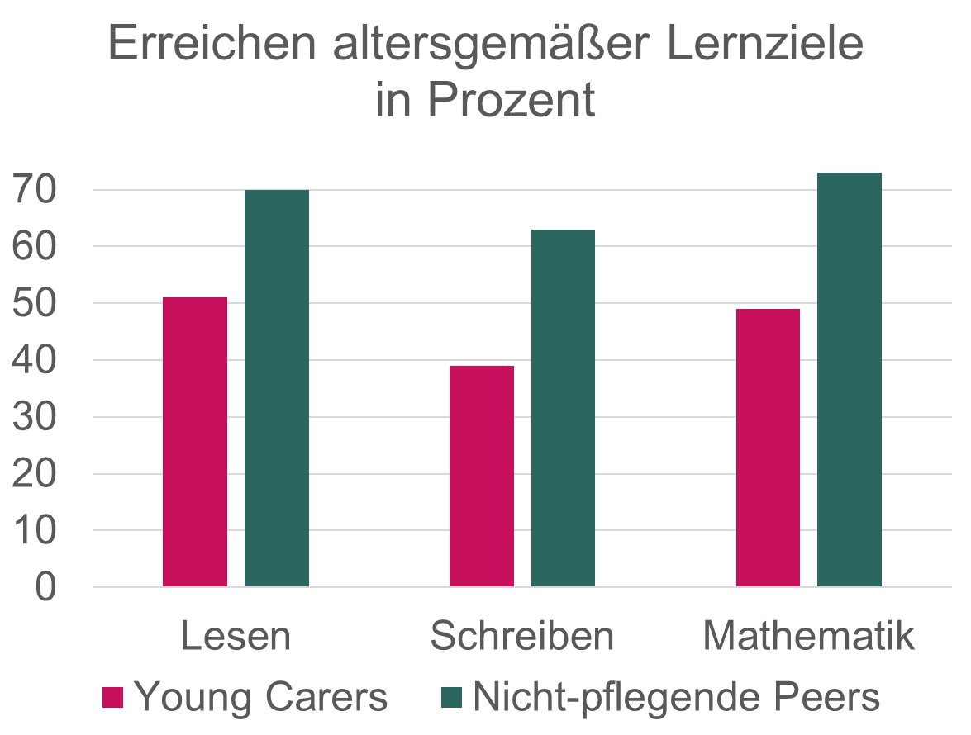
Young Carers als Thema der Sonderpädagogik: Eine erste Beschreibung der Zielgruppe und ihrer bildungsbezogenen Herausforderungen
Kinder und Jugendliche in regelmäßiger Pflege- und Sorgeverantwortung
Mindestens 5% der 12- bis 17-Jährigen in Deutschland (Eggert et al., 2018)
In Bildungsprozessen benachteiligt und sonderpädagogisch (zu) wenig beachtet
Einladung
zu Diskussion über Forschungsansätze!
(UK, 5-11 Jahre,
Leadbitter et al., 2024, S. 3, eigene Darstellung)
14

Slide 22
Akademisches Selbstkonzept und Geschlechtsunterschiede im Jugendalter – Ein Systematic Review aus sonderpädagogischer Perspektive
Malin Lüttmann & Ute von Düring
Geschlechtsunterschiede im akademischen Selbstkonzept im Jugendalter wurden bislang in keiner Übersichtsarbeit betrachtet. Theoretisch baut das Poster auf der gender similarities hypothesis von Janet Shibley Hyde (2005) auf. Diese besagt, dass Frauen und Männer bei den meisten psychologischen Variablen Ähnlichkeit aufweisen.
Bei einem Systematic Review wurden 19 Studien mit insgesamt über 50.000 Teilnehmenden eingeschlossen. Diese enthielten 22 relevante Messzeitpunkte. Bei 41% der Messzeitpunkten wurde kein statistisch signifikanter Geschlechtsunterschied im akademischen Selbstkonzept festgestellt. Bei 36% wird ein Unterschied zugunsten der Mädchen und bei 23% zugunsten der Jungen berichtet. Wurde ein Geschlechtsunterschied festgestellt, so handelt es sich mit 0,1<d
Aufgrund der Widersprüchlichkeit der Ergebnisse und der geringen Effektstärken ist den berichteten Unterschieden keine praktische Bedeutung zuzuschreiben. Es ist anzunehmen, dass es keine Geschlechtsunterschiede im akademischen Selbstkonzept im Jugendalter gibt.
16

Slide 23
Eine Pilotstudie zu sonderpädagogischen Handlungsoptionen bei beobachteten Schamsituationen in der Schule aus Perspektive von Sonderpädagogikstudierenden
Posterpräsentation auf der AESF-Frühjahrstagung 2025
Wiebke Stöhr & Gisela C. Schulze
Studierenden der Sonderpädagogik wurden konstruierte Fallbeispiele schulischer Schamsituationen in Textform vorgelegt. Sie sollten sich vorstellen,
diese Situation zu beobachten und wurden dann aufgefordert, schriftlich zu beschreiben, wie sie als Sonderpädagog:in in der jeweiligen Situation handeln würden. Auf dem Poster werden die Ergebnisse zu einer dieser Situationen vorgestellt.
18

Slide 24
Schulbesuchsprobleme
im internationalen Vergleich
Auf der Suche nach Schutzfaktoren im Kontext von Deutschland und Schweden
Was verraten uns Schüler:innenbefragungen aus zwei Ländern über förderliche Faktoren für Schulbesuch – und welche methodischen Chancen & Herausforderungen entstehen dabei?
🌀
🤝
🌱
🫂
Chiara Enderle
Europa-Universität Flensburg
Institut für Sonderpädagogik
Abteilung Pädagogik im Schwerpunkt emotionale und soziale Entwicklung
19

Slide 25
Bildschirmzeit vs. körperliche Aktivität: Was beeinflusst die motorische Entwicklung im frühen Kindesalter?
📊 Methode und Daten: Längsschnittdaten von N = 462 Kindern (0–36 Monate) aus drei Messzeitpunkten. Erfassung von Bildschirmzeit & körperlicher Aktivität über Tagebuchbögen + motorische Entwicklung via ASQ-3.
🔍 Ergebnis: Bewegung fördert die grobmotorische Entwicklung – Bildschirmzeit zeigt keinen negativen Effekt.
👉 Förderung von Bewegung könnte entscheidender sein als Begrenzung von Bildschirmzeit.
Team: Venera Gashaj, Patricia Lannen, Korbinian Moeller, Ankica Jurkić, Valérie Brauchli & Fabio Sticca
📩 venera.gashaj@hfh.ch
20

Slide 26
Diagnostik & Datenerhebung Farbe: gelb
Poster im Themenbereich:

Slide 27
Entwicklung einer Ratingskala zur Bewertung der Kohärenz von Förderplänen
¹
²
⁴
Taina Gabriel¹, Ante Pavic², Lydia Küttner², Alea Kreyes, Jürgen Wilbert³, Claudia Mähler⁴ & Moritz Börnert-Ringleb¹
³
Ziel der Studie:
Entwicklung einer Ratingskala zur Bewertung der Kohärenz von Förderplänen
Vorgehen:
Ergebnis:
Skala mit 9 Items
Gute Itemkennwerte (Schwierigkeit, Trennschärfe, Homogenität und Schwierigkeit)
Sehr gute Reliabilität
Angemessene Interrater-Reliabilität
Entwicklung der Skalenitems
Fortbildung von 6 Rater*innen
Rating von 99 Förderplänen
1

Slide 28
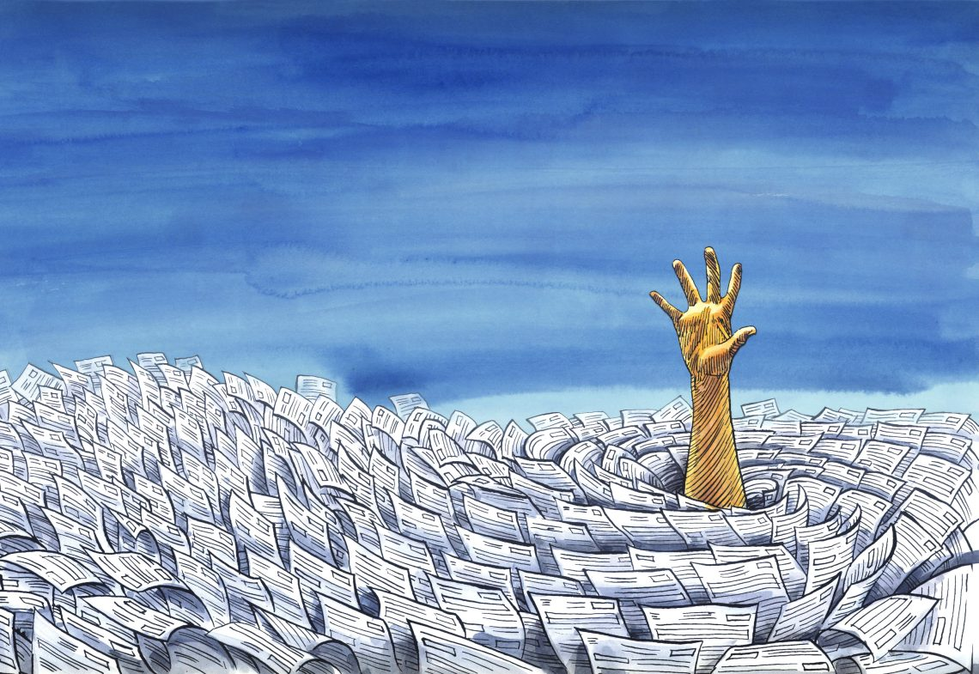
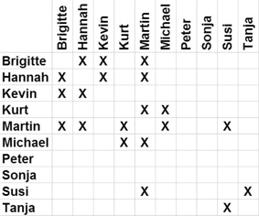
Shiny-App zur Unterstützung der soziometrischen Datenerhebung und Datenverarbeitung
Pawel R. Kulawiak & Sergej Wüthrich
Schulklassen für die Befragung anlegen
Fragebögen automatisiert erstellen
Digital und Papier-Fragebogen
Ausgefüllte Fragebögen auswerten: Optical Mark Recognition (OMR)
Automatisierte Dateneingabe und Datenverarbeitung
Endprodukt: Vollständiger Datensatz / Zeit- und Arbeitsersparnis
2

Slide 29
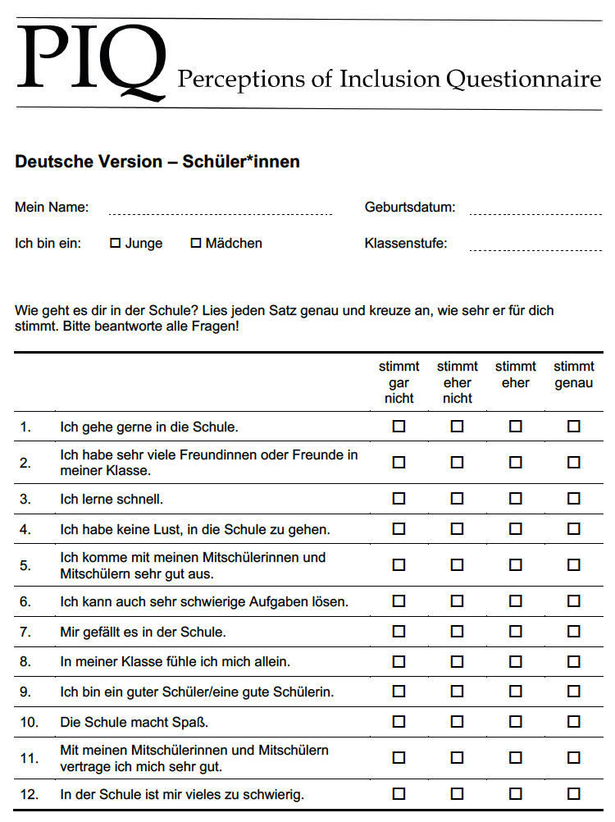
Erprobung des PIQ bei Jugendlichen und jungen Erwachsenen an inklusiven beruflichen Schulen Raphael Wangler, Birgit Werner, Wolfgang Rauch
Der Perceptions of Inclusion Questionnaire (PIQ) ist ein häufig verwendetes Instrument zur Erfassung des subjektiven schulischen Wohlbefindens von Schüler*innen bis zur 9. Klasse.
Wir erproben im Rahmen einer Untersuchung an inklusiven beruflichen Schulen, ob der PIQ auch bei dieser Zielgruppe eingesetzt werden kann.
Unsere Ergebnisse (Stichprobe N = 351) bestätigen die psychometrische Qualität des Fragebogens hinsichtlich der internen Konsistenz und der faktoriellen Validität.
Venetz, M., Zurbriggen, C. L. A., Eckhart, M., Schwab, S., & Hessels, M. G. P. (2015). The Perceptions of Inclusion Questionnaire (PIQ). German Version. www.piqinfo.ch
3

Slide 30
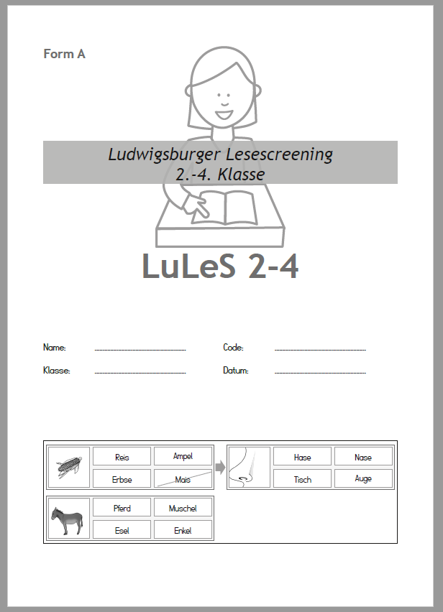
Das Ludwigsburger Lesescreening 2-4
Entwicklung und psychometrische Evaluation
Mareike Drinhaus-Lang & David Scheer
Ziel: Entwicklung eines normierten und kostenfreien Lesescreenings für Grund- und Förderschulen (LuLeS 2-4) :
„Das Ludwigsburger Lesescreening (LuLes 2-4)“
Projektziel
Entwicklung eines normierten und kostenfreien
Lesescreenings für Grund- und Förderschulen (LuLeS 2-4)
Worterkennungsgeschwindigkeit
als diagnostischer Zugang
Validität & Split-Half-Reliabität
Erhebung 9/2024 (N = 594 Schüler*innen)
Testkonstruktion
auf Basis des Grundwortschatzes Baden-Württemberg
Ausblick
Retest- & Paralleltestreliabilität
Normierung
Digitalisierung
Ausschnitt aus dem LuLeS 2–4
(unveröffentlichtes Testmaterial)
4
Beispielitems aus dem LuLeS 2–4 ( unveröffentlichtes Testmaterial)

Slide 31
Einstellungen zu evidenzbasierter Praxis:
Entwicklung und Evaluation eines Fragebogeninstruments
Lea Rüger & David Scheer
Projektziel
Entwicklung & Evaluation des Fragebogens
Einstellungen zu evidenzbasierter Praxis
Studie I (Rüger & Scheer, 2025)
Studie II
Entwicklung & erste psychometrische Evaluation
(N = 550 Lehrkräfte)
Sekundäranalyse & Evaluation einer Kurzversion
(N = 547 Lehramtsstudierende)
Einstellungsunterschiede sonderpädagogisches vs. allgemeines Lehramt
Korrelationen zu Vertrauen in Wissenschaft & Forschungskompetenz
Fragebogen mit
drei-faktorieller Struktur
(kognitiv, behavioral, affektiv)
5

Slide 32
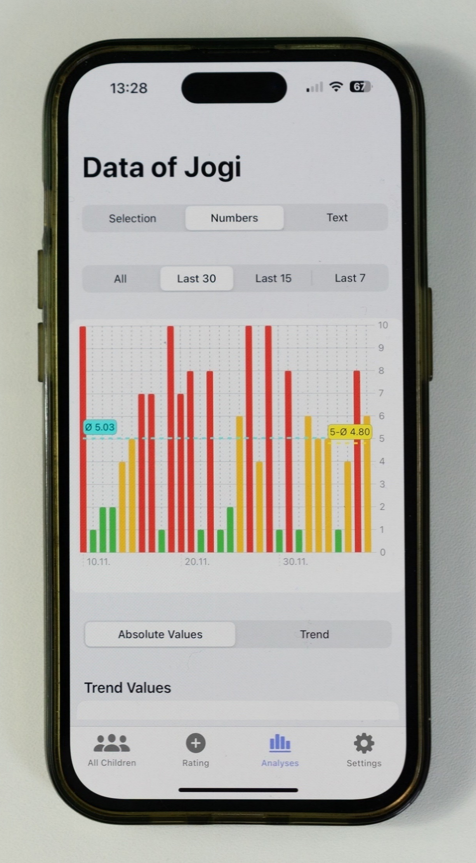
Digitales Direct Behavior Rating mit PlusDaily: Entwicklungsgrundlagen & Anwendungsbereiche
PlusDaily ist eine offene, datenbasierte iOS-Anwendung zur digitalen Erfassung und Analyse von Schüler*innenverhalten, die die oben angesprochenen Themen verbindet. Die App ermöglicht eine intuitive Dateneingabe, automatische Berechnung relevanter Metriken (z.B. Mittelwerte, Trendanalysen, NAP-Score) und die Übersetzung statistischer Ergebnisse in verständliche Textzusammenfassungen.
Geplant sind qualitative Untersuchungen zur Nutzerfreundlichkeit mit Lehramtsstudierenden sowie Feldstudien in realen schulischen Settings, um Anwendungsakzeptanz, Implementierungsfidelity und die Auswirkungen auf datenbasierte Entscheidungsprozesse zu analysieren.
6

Slide 33
Emotionale und soziale Kompetenzen Farbe: blau
Poster im Themenbereich:

Slide 34
Planning a systematic review on prosocial behavior in individuals with an intellectual disability
Ilaria Gini, Gina Nenniger, Noëmi Brügger & Christoph M. Müller University of Fribourg / Switzerland
Based on existing evidence, to what extent do individuals with intellectual disability show prosocial behavior compared to typically developing individuals?
1
Universität Freiburg | PHILOSOPHISCHE FAKULTÄT | Ilaria Gini | Planning a systematic review on prosocial behavior in individuals with an intellectual disability| 09.05.2025

Slide 35
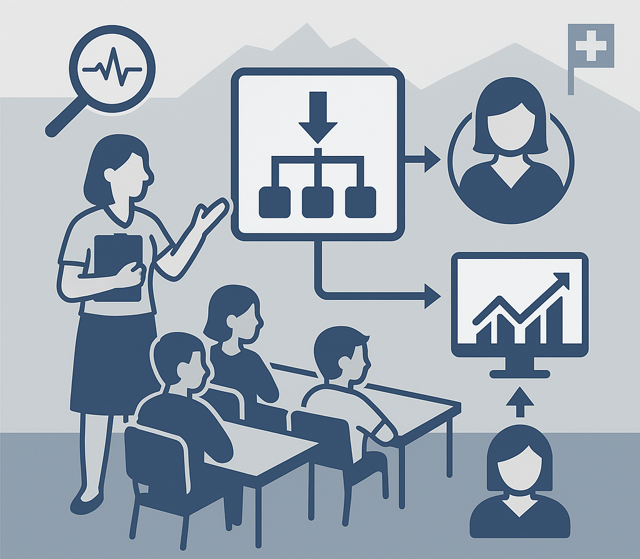
Standards zur Feststellung sonderpädagogischen Förderbedarfs im Förderschwerpunkt Emotionale und Soziale Entwicklung (ESE) Projekt StaFF-BL im Kanton Basel-Landschaft
Weiterentwicklung des Projekts StaFF für den Kanton Basel-Landschaft
Verknüpfung von Diagnostik, Förderung und Unterricht
Zielgruppe: Lehrpersonen, Schulleitungen, Verwaltung
Umsetzung:
Digitale Fortbildung (ILIAS)
SDQ-Screenings
Einsatz universeller SEL-Maßnahmen
Mehrstufiges Supportsystem
Erste Ergebnisse: ↑ Selbstwirksamkeit bei Lehrpersonen ↓ Verhaltensauffälligkeiten bei Schüler:innen
2
Hövel, Dennis; Grossmann, Gabriel; Jurkic, Ankica; Niederöst, Melanie; Röösli, Patrizia; Sticca, Fabio, Link, Pierre-Carl
gabriel.grossmann@hfh.ch

Slide 36
Warum zeigen Kinder prosoziales Verhalten?
Erste Ergebnisse aus einer Vorstudie des „encourage“-Projekts
Gina Nenniger¹, Luciano Gasser² & Christoph M. Müller¹
¹Universität Freiburg / Schweiz, ²PHBern / Schweiz
Warum zeigen Kinder gegenüber anderen Kindern prosoziales Verhalten?
Unterscheiden sich die Gründe zum Zeigen von prosozialem Verhalten gegenüber Kindern mit und ohne sonderpädagogischen Förderbedarf?
Warum würdest du dem Kind helfen?
Handlungsgründe
External (3 Items) | …weil ich es muss.
Introjiziert (4 Items) | …weil ich möchte, dass die anderen mich mögen.
Internal (5 Items) | …weil ich es von mir aus will.
4 Vignetten
Hauptkomponentenanalyse mit SPSS
T-Test für abhängige Stichproben mit SPSS
3
Kontakt: gina.nenniger@unifr.ch

Slide 37
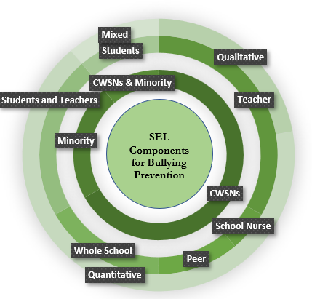
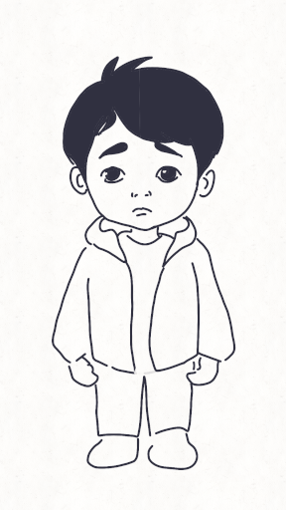
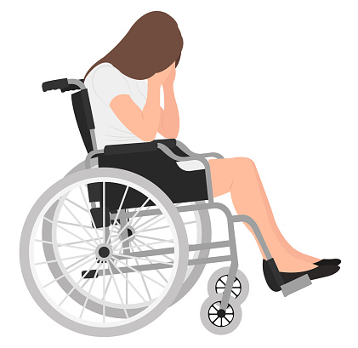
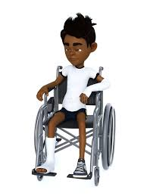
Social-emotional components of anti-bullying interventions to protect children with special needs (CWSNs) and from migrant/ethnic minority backgrounds from bullying and victimization
I have been 1.5 to 2 times more likely to experience bullying compared to my peers.
I experience 5–15% higher rates of racial bullying because of my ethnicity.
What about me? I am part of a minority group and also live with a disability.
The Potential Solution
Poster Presentation by
Sohni Siddiqui & Gino Casale Bergische Universität Wuppertal - Institut für Bildungsforschung
4

Slide 38
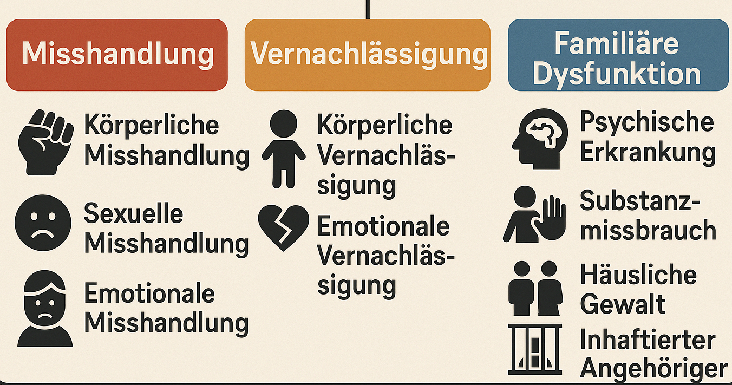
Von belastenden Kindheitserfahrungen zu "Hidden Talents“
Eine explorative Untersuchung der Spezialisierungshypothese
Mona Kurz & Gino Casale
Belastende Kindheitserfahrungen
„Hidden Talents“
Überdurchschnittliche kognitive, soziale und emotionale Kompetenzen
(stress-angepasst bzw. spezialisiert)
führen zu
6

Slide 39
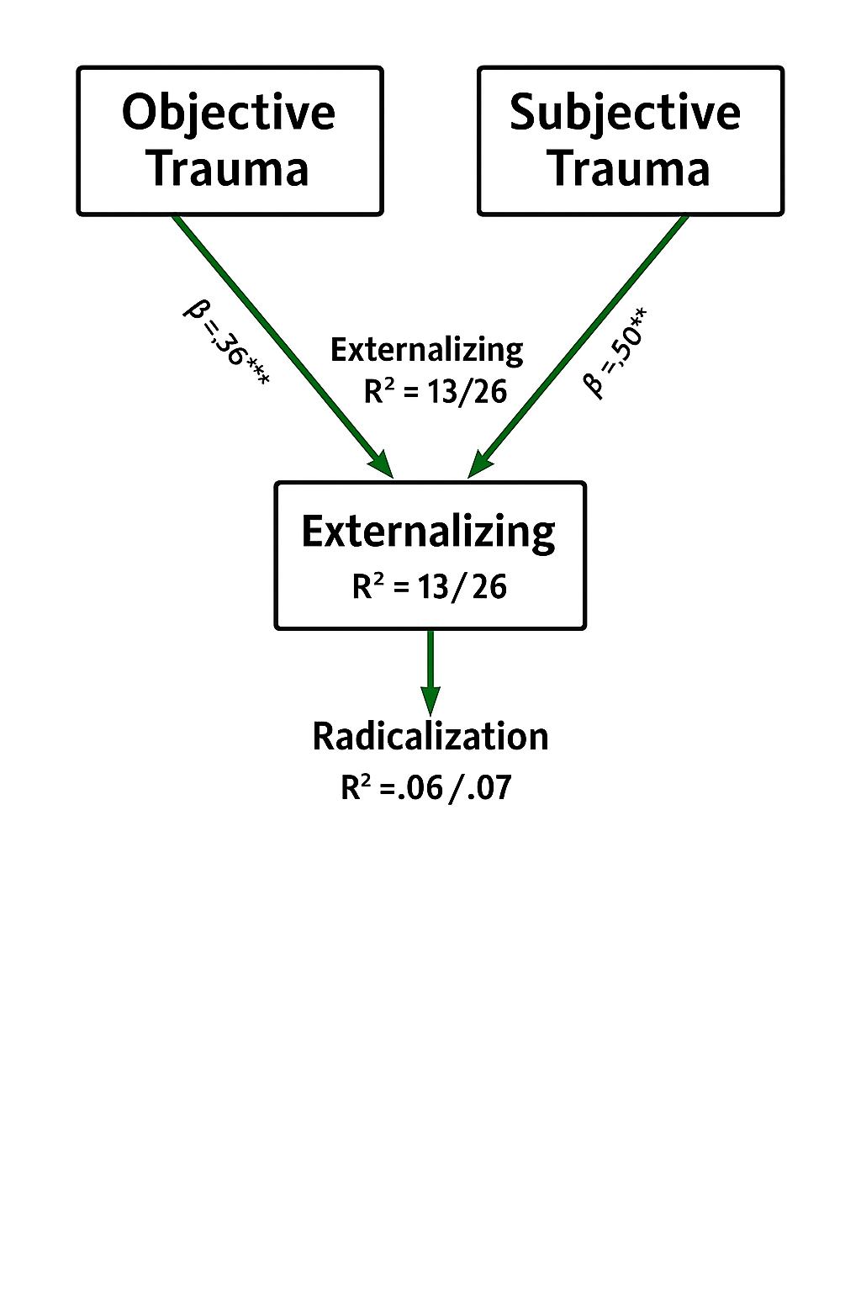
Externalizing Problems Mediate the Link Between Trauma and Radicalization Intentions
Esheref Haxhiu & Gino Casale
7

Slide 40
Untersuchung der Überrepräsentation von Schüler*innen mit SPF ESE aus Familien mit niedrigem sozioökonomischen Status – Konzeptvorstellung und erste Ergebnisse
Janina Dickert, Gino Casale, Sabine Glock
8

Slide 41
Wirkfaktoren intensivpädagogischer schulischer Förderung
Wie wird Erfolg einer intensivpädagogischen Maßnahme aus Sicht der verschiedenen Akteur:innen definiert?
Welche Wirkfaktoren begünstigen den Erfolg einer intensivpädagogischen Maßnahme?
Wie wird der Erfolg aus Sicht der verschiedenen Akteur:innen gemäß ihrer Definition evaluiert?
9

Slide 42
Akzeptieren sich Jugendliche in "Problemklassen" gegenseitig weniger?
Erste Ergebnisse aus Querschnittsanalysen
Donato Lucek & Christoph Michael Müller
Hypothesen
Aggressives Verhalten Schulklasse
H2:
+
-
Schulisches Problemverhalten Schulklasse
-
Soziale Akzeptanz
Individuum
H1:
Stichprobe
779 Lernende (M=15.77, SD=0.47) aus 50 Klassen im 9. Schuljahr
11
Universität Freiburg | PHILOSOPHISCHE FAKULTÄT | Donato Lucek | Diplomassistent | Akzeptieren sich Jugendliche in "Problemklassen" gegenseitig weniger? | 09.05.2025

